Slide 2
الشريحة 1
السلام عليكم ورحمة الله وبركاته

Slide 3

علوم الصف الرابع
الفصل الدراسي الأول 1444 هـــ

Slide 4




استراتيجية شريط الذكريات

Slide 5


نسخة للطلاب
اسم المجموعة :
من خلال استراتيجية شريط الذكريات دون ما تعلمته في الدرس السابق
تصنف المخلوقات الحية
في ست ممالك ماهي:
ما لحاجات الرئيسية
للمخلوقات الحية ؟
ما مستويات التصنيف ؟
ماهي الخلية ؟
ما وظائف المخلوقات الحية ؟

Slide 6

استراتيجية شريط الذكريات
ما وظائف المخلوقات الحية ؟

Slide 7
استراتيجية شريط الذكريات
ماهي الخلية ؟

Slide 8
استراتيجية شريط الذكريات
ما لحاجات الرئيسية
للمخلوقات الحية ؟

Slide 9
استراتيجية شريط الذكريات
ما مستويات التصنيف ؟

Slide 10
استراتيجية شريط الذكريات
تصنف المخلوقات الحية
في ست ممالك ماهي:

Slide 11
المخلوقات الحية
الوحدة الأولى
المملكة الحيوانية
الفصل الثاني

Slide 12
مقدمة
المملكة الحيوانية
فيما تختلف الحيوانات عن بعضها
الفكرة العامة
أبنائي الطلاب دعونا ننظر إلى الأسئلة الأساسية في الصفحة 54

Slide 13

من يتلو هذه الآية الكريمة
التمهيد
وَٱللَّهُ خَلَقَ كُلَّ دَاۤبَّةࣲ مِّن مَّاۤءࣲۖ فَمِنۡهُم مَّن یَمۡشِی عَلَىٰ بَطۡنِهِۦ وَمِنۡهُم مَّن یَمۡشِی عَلَىٰ رِجۡلَیۡنِ وَمِنۡهُم مَّن یَمۡشِی عَلَىٰۤ أَرۡبَعࣲۚ یَخۡلُقُ ٱللَّهُ مَا یَشَاۤءُۚ إِنَّ ٱللَّهَ عَلَىٰ كُلِّ شَیۡءࣲ قَدِیرࣱ ۝٤٥

Slide 14

شرح الآية الكريمة
ذكر تعالى قدرته التامة في خلقه أنواع المخلوقات،
على اختلاف أشكالها وألوانها وحركاتها وسكناتها من ماء واحد، ( النطفة )
{ فمنهم من يمشي على بطنه} كالحية وما شاكلها،
{ ومنهم من يمشي على رجلين} كالإنسان والطير،
{ ومنهم من يمشي على أربع} كالأنعام وسائر الحيوانات،

Slide 15
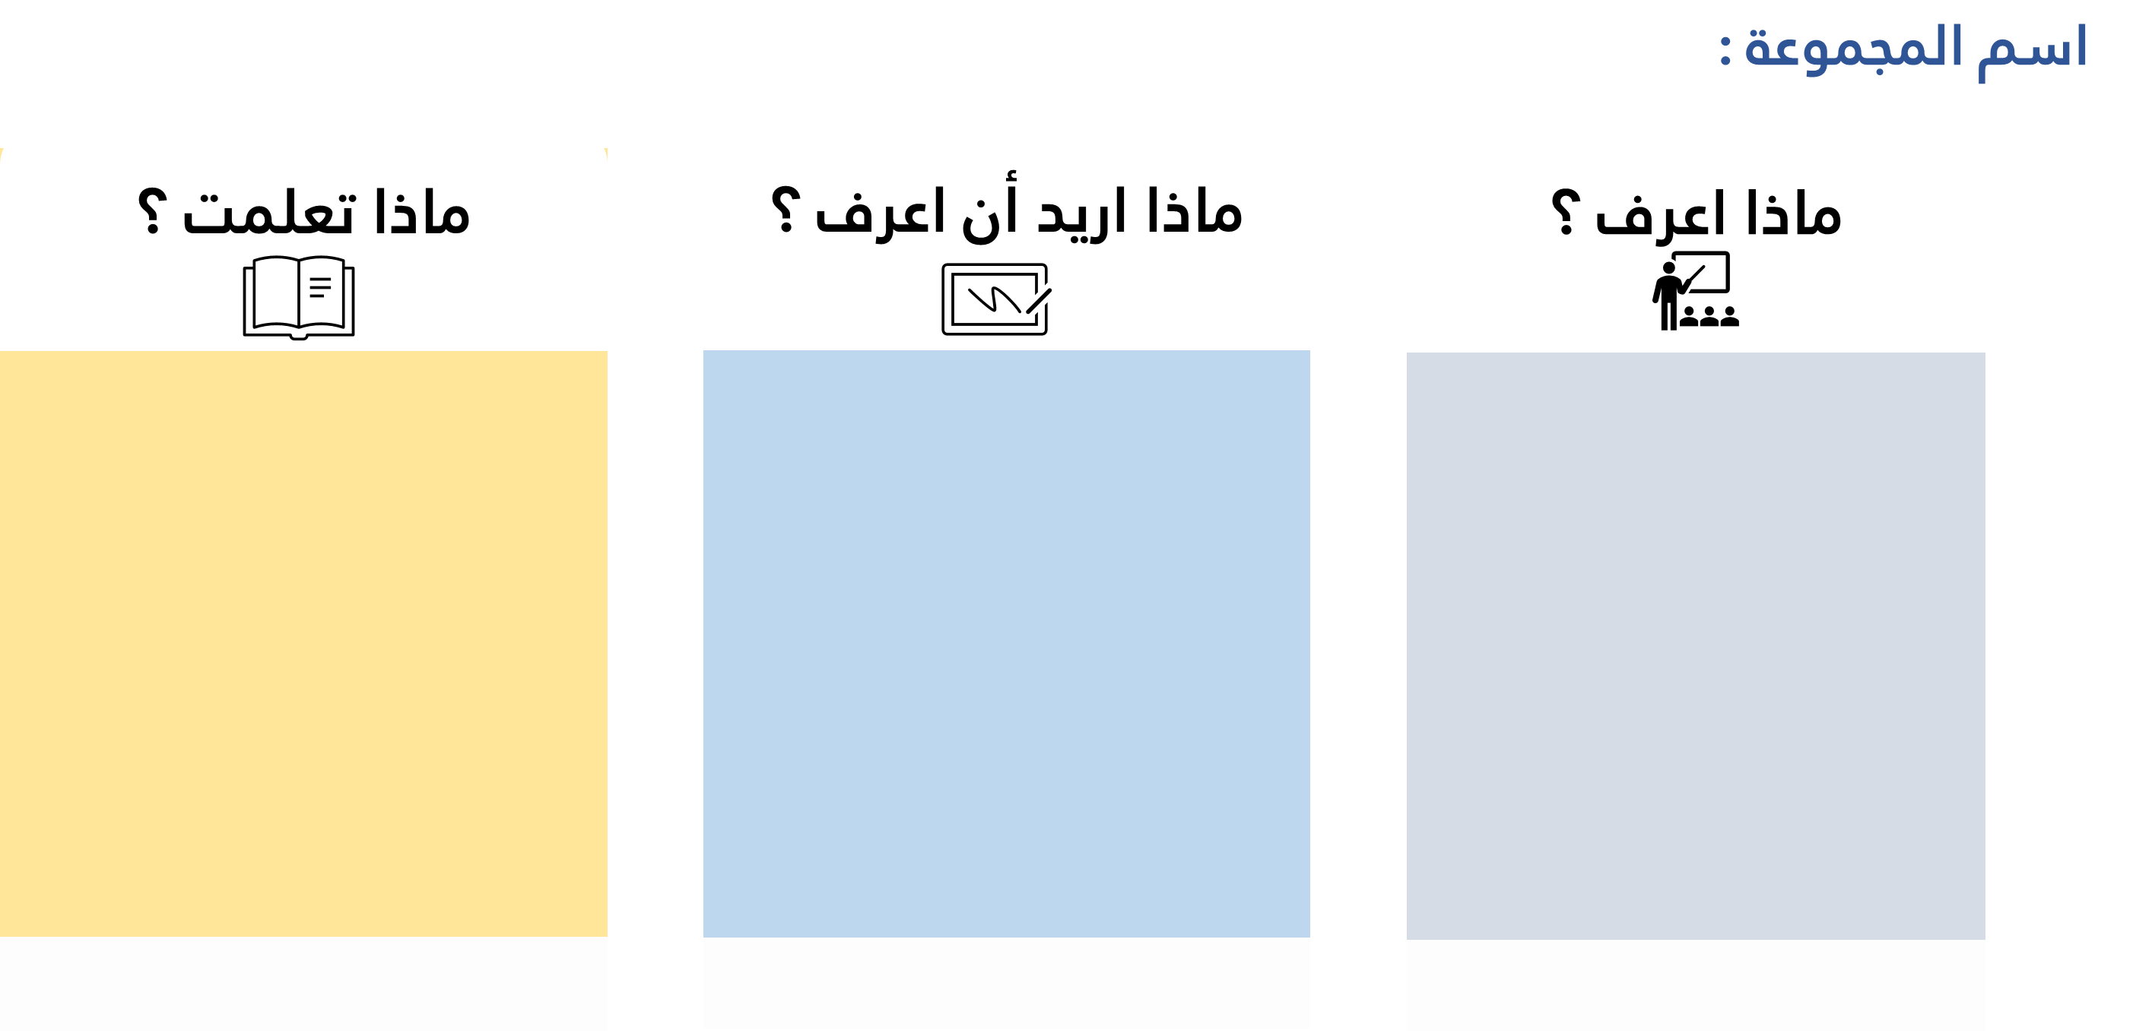
استراتيجية جدول التعلم
تقويم المعرفة السابقة :
امامك جدول يحتوى على ثلاثة خانات ،
شارك مجموعتك في معلوماتك عن المخلوقات الحية ثم أجب عن الاسئلة التالية و ضعها في جدول التعلم

Slide 16
استراتيجية جدول التعلم
الوقت = خمس دقائق
تقويم المعرفة السابقة :
فيم تختلف الحيوانات بعضها عن بعض؟
ما أنواع الحيوانات التي ليس لها عمود فقري؟
ما أنواع الحيوانات التي لها عمود فقري؟
ما أنواع الأجهزة الحيوية الموجودة في الحيوانات؟
بعد انتهاء الوقت نستمع الى اجابات كل مجموعة

Slide 17



استراتيجية جدول التعلم
نسخة للطلاب
اسم المجموعة :
المملكة الحيوانية
ماذا تعلمت ؟
ماذا اريد أن اعرف ؟
ماذا اعرف ؟

Slide 18
استراتيجية جدول التعلم
الاجابات الصحيحة
المملكة الحيوانية
ماذا تعلمت ؟
ماذا اريد أن اعرف ؟
ماذا اعرف ؟
ما الفقاريات؟
أي الحيوانات تنتمي
إلى الفقاريات؟
بعض الحيوانات ليس
لها عمود فقري
بعض الحيوانات لها
عمود فقري.
الحيوانات لها أجهزة
تؤدي وظائف مختلفة
نهاية الدرس

Slide 19

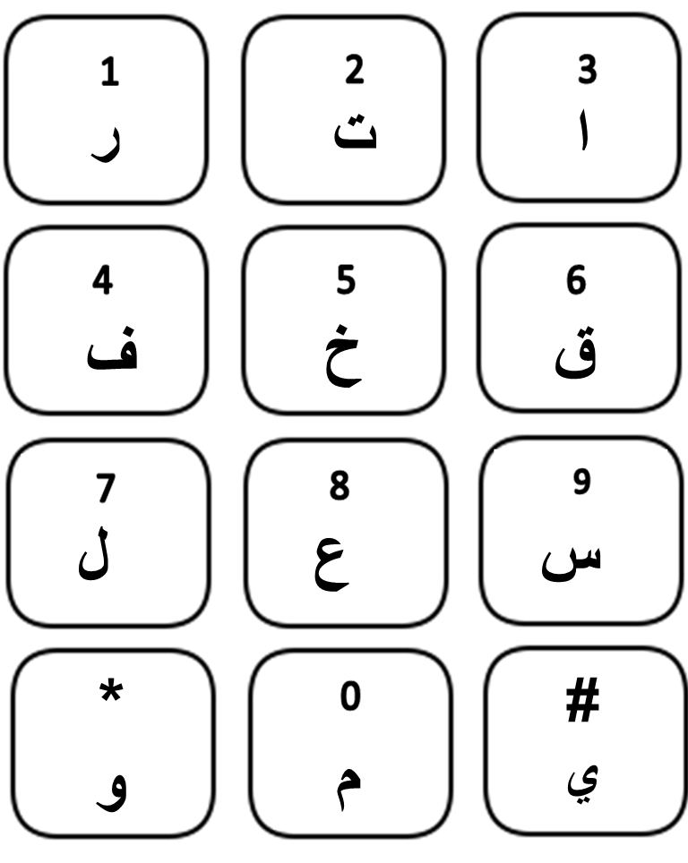

المفردات
أقرأ و أتعلم
استراتيجية اتصل بالإجابة
سأقوم بتوزيع ورقة الاتصال
المطلوب منكم قراءة الدرس ثم اغلاق الكتاب
بالتعاون بين افراد المجموعة
استنتج المصطلح المناسب من خلال الأرقام التالية
23893773
23#136437
23#1364
23#*51

Slide 20


نسخة للطلاب
يقوم الطالب بفك رموز الرقم والتوصل إلى المصطلح المناسب
استراتيجية اتصل بالإجابة
اسم المجموعة :
اتصل بالإجابة
23893773
رمز الرقم هو :
المصطلح :
23#136437
رمز الرقم هو :
المصطلح :
23#1364
رمز الرقم هو :
المصطلح :
23#*51
رمز الرقم هو :
المصطلح :

Slide 21
الاجابات الصحيحة
يقوم الطالب بفك رموز الرقم والتوصل إلى المصطلح المناسب
استراتيجية اتصل بالإجابة
اسم المجموعة :
اتصل بالإجابة
23893773
رمز الرقم هو :
اللاسعات
المصطلح :
23#136437
رمز الرقم هو :
لافقاريات
المصطلح :
23#1364
رمز الرقم هو :
فقاريات
المصطلح :
23#*51
رخويات
رمز الرقم هو :
المصطلح :

Slide 22
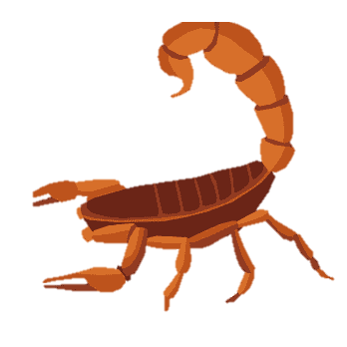
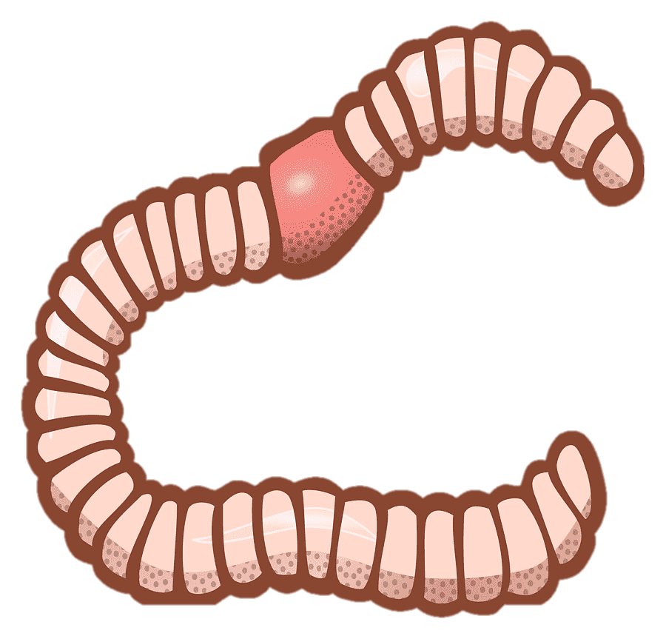
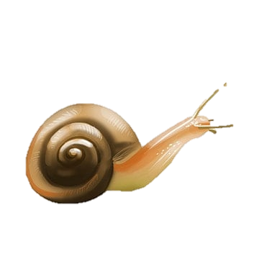
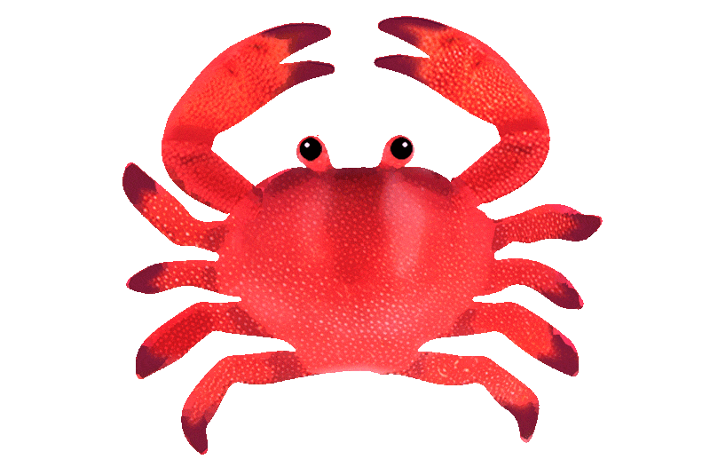
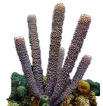
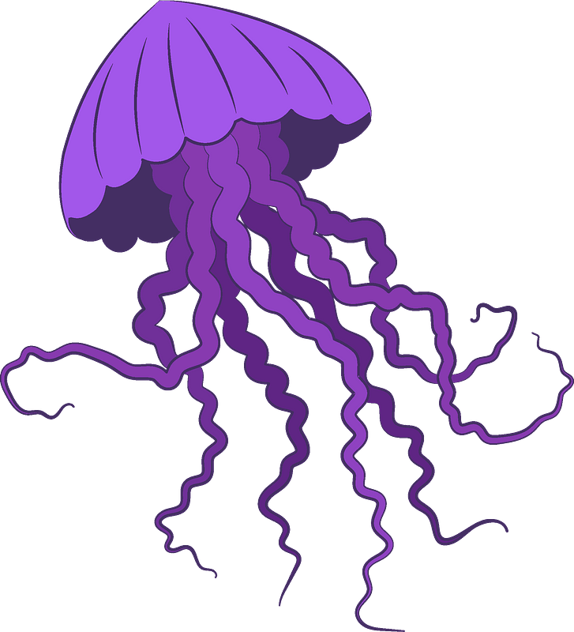

اثارة الاهتمام
استراتيجية قراءة الصور
أنظر وأتساءل
ماذا ترى في الصورة ؟
مخلوق حي حيوان
سرطان البحر ( سلطعون )
هل له عمود فقري ؟
ما الأشياء المشتركة بين هذه المخلوقات؟
لا
ما المخلوقات الأخرى التي ليس لها عمود فقري ؟
الديدان - نجم البحر - الأخطبوط.
كيف يمكنك تصنيف كل هذه الحيوانات في مجموعات مختلفة؟

Slide 23

اثارة الاهتمام
ما الأشياء المشتركة بين هذه المخلوقات؟
كيف يمكنك تصنيف كل هذه الحيوانات في مجموعات مختلفة؟

Slide 24
الحيوانات اللافقارية
أهداف الدرس
أن يتعرف الطالب على الحيوانات اللافقارية ويحدد حاجاتها
الأساسية وخصائصها
أن يلخص الطالب خصائص مجموعة الحيوانات اللافقارية .

Slide 25

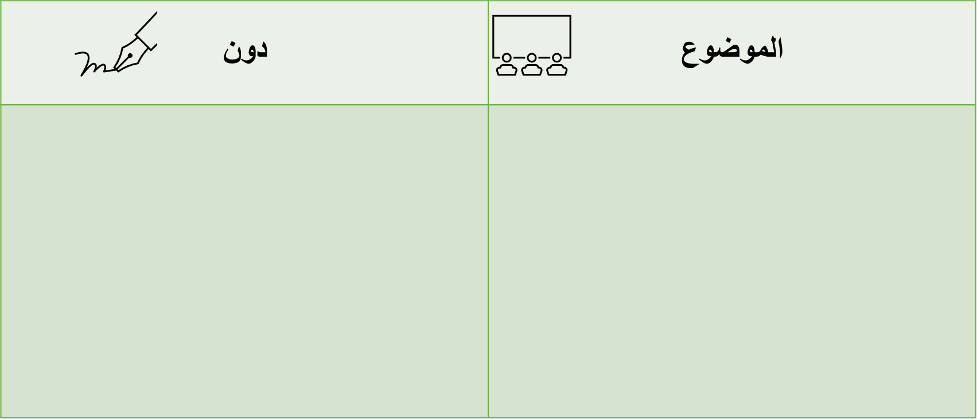
استراتيجية شاهد و دون
شاهد الفيديو التالي و قم بتدوين الاشياء المهمة من وجهة نظرك
بعد نهاية تدوين الملاحظات يقرأ طالب من كل مجموعة الأشياء التي دونها زملائه
الفيديو في الصفحة التالية
Notes:
طريقة : يتم عرض مقطع فديو للدرس والطلبة يقمون بتدوين الاشياء المهمة من وجهة نظرهم .

Slide 26

ما اللافقاريات

Slide 27


استراتيجية شاهد و دون
نسخة للطلاب
اسم المجموعة :
الموضوع | دون

Slide 28
الحيوانات اللافقارية
من الصفات الأساسية الَّتي يتم تصنيف الحيوانات بناء عليها أن بعضها له عمود فقريّ

Slide 29
الحيوانات اللافقارية
بعض الحيوانات لها عمود فقري وتسمى فقاريات،
وبعضها الآخر ليس له عمود فقري و تسمى اللافقاريات

Slide 30
الحيوانات اللافقارية
تقسم الحيوانات حسب وجود عمود فقري في أجسامها إلى قسمين، هما:
1 .الفقاريات.
2 .اللافقاريات

Slide 31
الحيوانات اللافقارية
اللافقاريات: حيوانات ليس لها عمود فقري.
معظم الحيوانات لافقاريات، وتصنف في ثماني مجموعات، هي:

Slide 32

اللافـقـاريات
الديدان المسطحة
المفصليات
الاسفنجيات
اللاسعات
الرخويات
شوكيات الجلد
الديدان الأسطوانية.
الديدان الحلقية.
الحيوانات اللافقارية
1 .الرخويات.
2 .اللاسعات.
3 .الإسفنجيات.
4 .شوكيات الجلد.
5 .المفصليات.
6 .الديدان المسطحة.
7 .الديدان الأسطوانية.
8 .الديدان الحلقي

Slide 33
الإسفنجيات
هي أبسط اللافقاريات معظمها له شكل يشبه كيساً له فتحة في أعلاه
تتكون أجسامها من طبقتين و مجوّف من الداخل.
تعيش الإسفنجيات في الماء.
الإسفنج مكتمل النمو عديم الحركة و اما صغار الإسفنج قادرة على الطفو فوق الماء

Slide 34
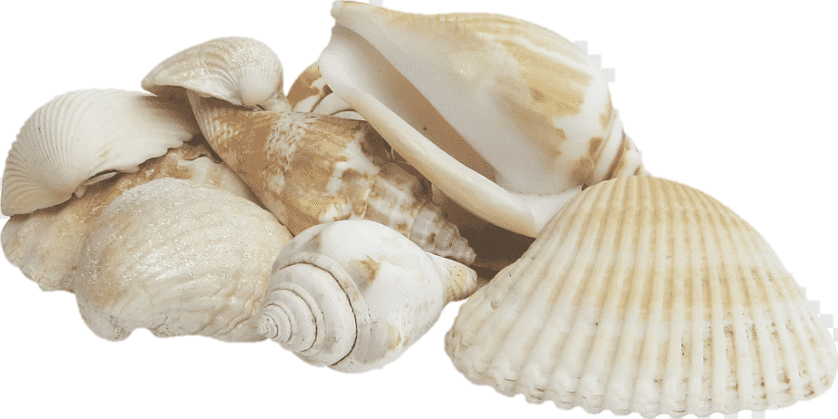
اللاسعات (الجوفمعويات)
حيوانات لافقارية لها أجزاء تُسمى اللوامس تشبه الأذرع
ينتهي كل منها بخلايا لاسعة تشل بها حركة فريستها.
بعض هذه الحيوانات عديم الحركة
لا ينتقل من مكانه ومنها (المرجان).
بعضها الآخر يطفو ويسبح, ومنها (قنديل البحر).

Slide 35
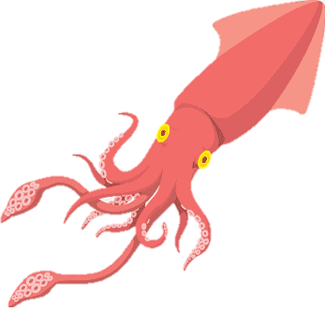
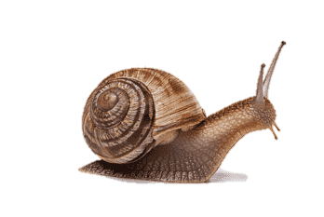

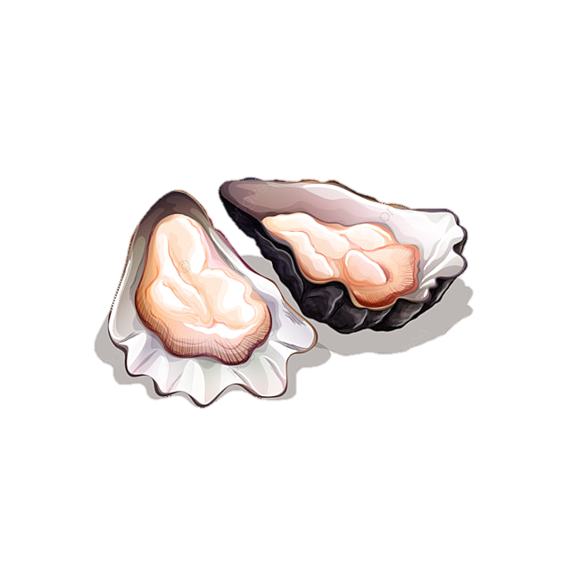
الرخويات
الاصداف من الرخويات أجسامها لينة
لها تراكيب صلبة لدعم وحماية أجسامها
بعض هذه التراكيب داخلية وبعضها خارجية.
تعيش معظم الرخويات في الماء،

Slide 36
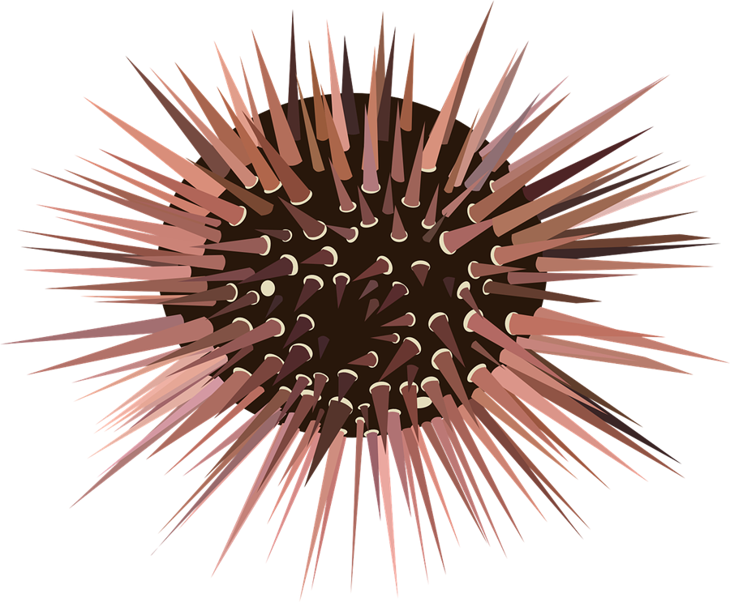
الرخويات
بعض الرخويات يسبح بحرّية ومنها الحبّار والأخطبوط
بعض الرخويات البالغة تستقر في مكان واحد ومنها المحار
الحلزون من الرخويات التي تستطيع العيش على اليابسة.

Slide 37
شوكيات الجلد
يصنف قنفذ البحر في شوكيات الجلد،
و الذي يميِّز هذه المخلوقات
لها جلد يحمل أشواكاً
ولها دعامة داخلية تسمى الهيكل الداخلي

Slide 38
تقويم مرحلي
ما هي طرق وصف الحيوانات
إحدى طرق وصف الحيوانات هي معرفة أوجه التشابه والاختلاف فيما بينها
ما هي الصفات الأساسية التي يتم تصنيف الحيوانات عليها ؟
أن بعضها له عمود فقري و تسمى حيوانات فقارية .
- وبعضها ليس له عمود فقري وتسمى حيوانات لافقارية
ما هي أنواع الحيوانات اللافقارية
1 .الرخويات. 2 .اللاسعات. 3 .الإسفنجيات.
4 .شوكيات الجلد. 5 .المفصليات. 6 .الديدان المسطحة.
7 .الديدان الأسطوانية. 8 .الديدان الحلقي

